Slide 1

电子系统设计与制(Ⅰ)
(56406006)
中国民航大学
工程技术训练中心

Slide 2
主要内容
一、地位作用、基本要求，学生应达到的能力
二、实施过程、考核办法与成绩评定
三、典型超外差式调幅收音机原理、焊接、调试、测试
四、相关知识复习

Slide 3
地位作用、基本要求，学生应达到的能力
本课程是电子类专业基础课，是对《通信电子线路》和《高频电子线路》的综合检验。通过对晶体管收音机安装、焊接、调试和检测，了解调幅接收机整机的工作原理、电子产品的装配过程；学习整机的装配工艺、调试方法、培养动手能力。
各种元器件的识别与测量。认识电路图上的符号，并与实物相对照。
无线电基本工作原理，分析并读懂收音机电路图。
无线电装配工艺，焊接工艺流程及焊接技术 。
主要技术指标的测量方法与技巧。
整机调试方法及原理。
常见故障分析及其维修方法与步骤。

Slide 4
实施过程、考核办法与成绩评定
序号 | 教 学 内 容 | 授课方式
1 | 讲解收音机的工作原理，装配与焊接工艺，明确任务 | 讲授
2 | 元件识别与测量，收音机装配与焊接。 | 讲授、实作
3 | 收音机装配与焊接。 | 讲授、实作
4 | 讲解调试、统调方法。对静态、动态指标进行测量。 | 讲授、实作
5 | 收音机整机调试。 | 讲授、实作
6 | 整机测试与撰写报告 | 讲授、实作
7 | 总结 | 答疑
学生的实验成绩100 分制，由三部分组成：
调幅接收机整机的质量（保证收到6个电台以上），占60%；
出勤，占10%。
收音机的装配、工艺与焊接。占20%；
收音机的总结。占10%。

Slide 5
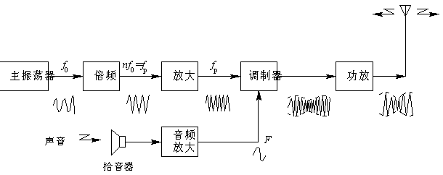
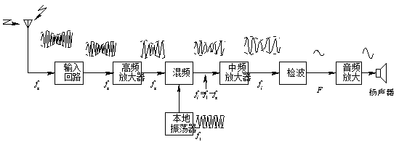
无线电广播和接收概述
无线电广播是一种利用电磁波传播声音信号的手段。

Slide 6
超外差式调幅收音机的主要特点
超外差式是与直放式相对而言的一种接收方式，超外差收音机先将高频信号通过变频变成中频信号，此信号的频率高于音频信号频率，其频率固定为465kHz。由于465kHz取自于本地振荡信号频率与外部高频信号频率之差，故成为超外差。即：
465kHz
1000~2070kHz
535~1605kHz
超外差式的优点：中放可采用窄带放大器。可以较容易地实现很高的增益，工作也比较稳定。能获得较高的灵敏度和稳定性。中放级采用窄带放大器，经多个谐振回路选择。有较强的选择性和较高的信噪比。由于不论哪一个电台的广播信号，在接收中都变成固定频率的中频信号在放大，因此，对不同电台具有大致相同的灵敏度。

Slide 7
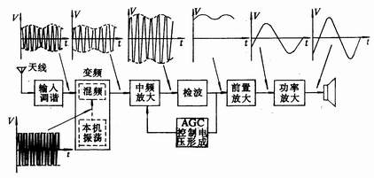
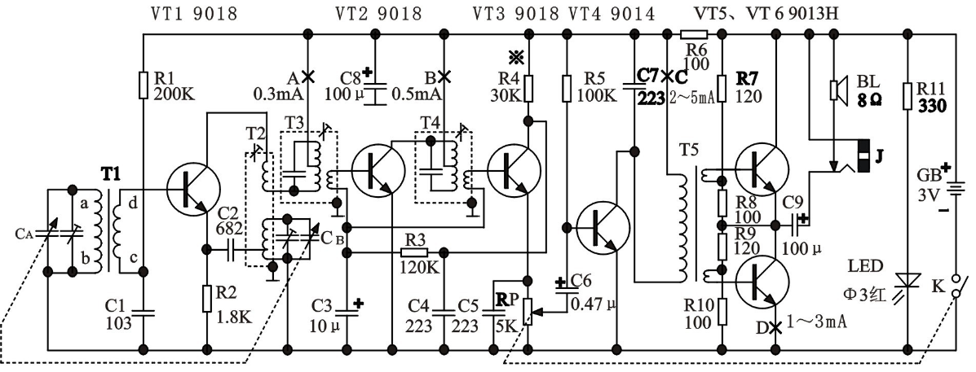
典型超外差式调幅收音机的框图/原理图

Slide 8
工作原理—磁性天线（T1）与输入调谐（C_{A}）
LC并联谐振回路在其固有振荡频率等于外界某电磁波频率时产生并联谐振，从而将某台的调幅发射信号接收下来。并通过线圈耦合到下一级电路。
次级
LC并联谐振回路：
线圈
初级
C
L
磁棒
C
磁性天线结构图
等效电路符号
C
f_{a}
f_{a}= f_{S}
电磁波在LC回路中产生并联谐振
在次级线圈中感生出高频调幅信号
某台载频
接收到信号

Slide 9
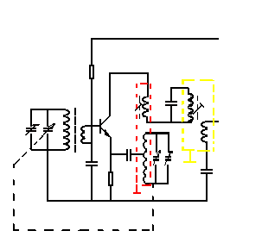
工作原理——变频电路（BG1、CB、T2、T3）
在超外差收音机中，用一只晶体管同时产生本振信号和完成混频工作，这种电路称为变频。
作用：将天线回路的高频调幅信号变成频率固定的中频调幅信号原理：利用晶体管的非线性特性，对输入信号的频率进行合成，得到多个频率不同的输出信号，并通过选频回路选择所需要的信号。
f₀' = 465kHz
f_{s}
f_{中频}= f₀ - f _{s} =465kHz
f₀

Slide 10
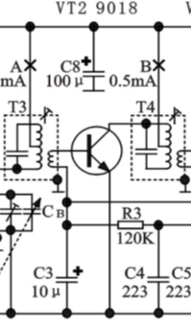
工作原理——中频放大电路（VT2、 T4）
在超外差收音机中，为了实现中放级的幅频特性，通常由LC并联谐振回路为负载的选频放大器组成，级间采用变压器耦合方式。
作用：将中频信号进行放大。
要求：有足够的中放增益；有合适的通频带（10kHz）；

Slide 11
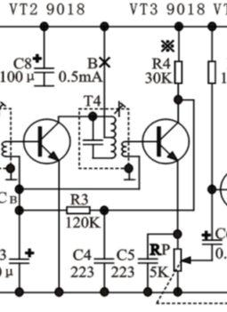
工作原理——检波电路与AGC（VT3、C5、R3）
中频信号经VT2中频放大器充分放大后由T4耦合到检波管VT3，VT3构成的三极管检波电路，既起放大作用，又起检波作用，“快充慢放”。还有较强的自动增益控制(AGC)作用。
AGC控制电压通过R3加到VT2的基极，其控制过程是： 外信号电压↑-Vb3↑-Ib3↑-Ic3↑-Vc3↓-通过R3-Vb2↓-Ib2↓-Ic2↓-外信号电压↓
检波级的主要任务是把中频调幅信号还原成音频信号，C4、C5起滤去残余的中频成分的作用。
u_{i}
T
u₀
T

Slide 12
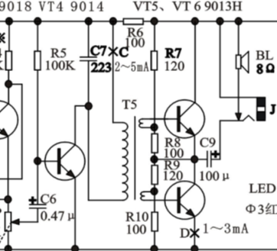
工作原理——前置低放与功率放大电路
检波滤波后的音频信号由电位器R_{P}送到前置低放管VT4，经过低放可将音频信号电压放大几百倍，但是音频信号经过放大后带负载能力还很差，不能直接推动扬声器工作，还需进行功率放大。
功率放大器的任务是能够输出较大的电流。本电路采用无输出变压器功率放大器，可以消除输出变压器引起的失真和损耗，频率特性好，
VT5、VT6组成同类型晶体管的推挽电路，R7、R8和R9、R10分别是VT5、VT6的偏量电阻。变压器T5做倒相耦合，C9是隔直电容，也是耦合电容。为了减少低频失真，电容C9选得越大越好。无输出变压器的功率放大器的输出阻抗低，可以直接推动扬声器工作。

Slide 13
超外差式调幅收音组装前的准备工作
参照元器件清单清点元器件的种类和数目并用万用表检查各元器件的参数是否正确及是否损坏。
电阻的检查：
通过电阻的色环读出各电阻的电阻值并用万用表进行验证，检查其数量与参数是否与清单一致。
电容及双连的检查：
用万用表的欧姆档检查电容有无短路、断路。好的电容在用万用表检查时有明显的充电过程。
天线线圈、中周、输入及输出变压器的检查：
检查天线线圈、中周、输入变压器各电感线圈是否存在开路？

Slide 14
超外差式调幅收音组装前的准备工作
各三极管的放大倍数hfe：
三极管的检查：
色点
型号
VT1：3DG201（9018），绿点，hfe=100以下；
VT2、VT3: 3DG201（9018），蓝点， hfe=100左右均可；
VT4：3DG201（9014），紫点，hfe=200以上；
VT5、VT6: 9013，hfe=150左右均可，最好相近。
3DG
201
e b c
对照原理图检查印刷电路板布线及各元器件位置是否正确。要求能清楚地将原理图和印刷电路的元器件和连线对应起来。
处理元器件各管脚（去氧化层）并镀锡。在处理过程中可用小刀刮掉各管脚氧化物到管脚发亮。（处理管脚也可在焊接过程中进行）
特别注意：天线线圈、中周、输入及输出变压器需要处理时应小心，一般情况下，它们的引线均已镀锡，可不处理。

Slide 15
超外差式调幅收音组装、焊接
工具及消耗品：烙铁、镊子、楔口钳、尖嘴钳，螺丝刀、焊锡等。
组装焊接注意事项：
烙铁电源线是否存在漏电隐患！
烙铁在焊接中温度较高，严禁烫伤他人和自己。也不要碰到其他任何可燃物，特别是导线！
烙铁放置：烙铁头向外，导线向自己。
注意安全：
注意各中周及振荡线圈的位置不能互换！
电解电容、二极管极性以及三极管e、b、c不能出错！
各元器件高度应适当，所有元器件高度均不能超过中周的高度。否则收音机外壳将无法合拢。
组装顺序：原则：方便焊接。实际组装顺序自己可根据实际情况进行。
从左 ——右，从上 ——下，从中央 ——四周。
从大到小
本次实验由于所有元器件高度均不应该超过中周，组装顺序可按下执行：
①双连；②振荡线圈、中周；③输入变压器、输出变压器；④电位器；⑤电阻、电容、二极管、三极管；⑥天线线圈；⑦耳机；⑧喇叭导线、电源线及其他导线。

Slide 16
超外差式调幅收音组装、焊接
焊接过程及方法：
正式焊接前应练习，掌握焊接方法后再正式焊接。在焊接前，烙铁应充分加热，达到焊接的要求。用内含松香助焊剂的焊锡进行焊接，焊接时锡量应适中。
焊接时两手各持烙铁、焊锡，从两侧先后依次各以45度角接近所焊元器件管脚与焊盘铜箔交点处。待融化的焊锡均匀覆盖焊盘和元件管脚后，撤出焊锡并将烙铁头沿管脚向上撤出。待焊点冷却凝固后，剪掉多余的管脚引线。
平焊
立焊
特别注意：每次焊接时间在保证焊接质量的基础上应尽量短（5秒左右）。时间太长，容易使焊盘铜箔脱落，时间太短，容易造成虚焊。

Slide 17
超外差式调幅收音的测试与调试
在收音机焊接完成后，为了验证电路的工作是否正常，需要对收音机进行必要的测试，主要的测试工作有：
各晶体管e、b、c三极对“地”的静态工作电压测量，以此判断各级三极管是否工作正常。
检查本振是否起振：用示波器观察VT1的发射极对地电压，是否为一个Vp-p=0.3V~0.4V的振荡信号，旋转双联电容旋钮，振荡频率改变。用示波器读出频率变化范围。如不起振，应检查所有相关元件。
名 称 | VT1 |  |  | VT2 |  |  | VT3 |  |  | VT4 |  |  | VT5 |  |  | VT6
检 测 点 | e | b | c | e | b | c | e | b | c | e | b | c | e | b | c | e | b | c
电 压 值(V)
如收音机在通电情况下，没有声音或者一个广播电台也收不到，则检查焊接过程是否出现错误，自行检查并改正。如自己无法解决，请指导老师协助！只要收音机可以收到一个广播电台，就可以进入统调阶段。

Slide 18
收音机的统调方法1（听音法）
收音机的统调目的是使之在535-1605KHz的频率范围内收到的广播电台清晰，数量尽可能多。调试的方法是利用本地电台，分三步：
调中频：打开收音机，随便找一个低端电台试听，看是否有声音：先调T4中周，然后调T3中周；调到声音响亮为止；反复两次；注意此时天线线圈尽量靠外。
调覆盖：调节低端：选天津相声广播567KHz，将刻度盘指针指在567KHz的位置，调本振T2 ，使电台声音最大。调节高端：选天津生活广播1386KHz，将刻度盘指针指在1386KHz的位置。调节双联左上角的微调电容C_{A}，使电台声音最大。以上两步需反复二到三次，频率刻度才能调准。
调跟踪：低端：选天津小说广播666KHz，将刻度盘指针指在666KHz的位置，调整线圈在磁棒上的位置，使声音最响。高端统调：选天津生活广播1386KHz，将刻度盘指针指在1386KHz的位置，调节双联右下角的微调电容C_{B}，使声音最响。

Slide 19
收音机的统调方法2（示波器法）
调覆盖：示波器接VT1三极管的e极和GND，调台旋钮调至低端（535KHz），测量此时正弦波形的频率，调本振T2 ，使其频率为1000KHz；调台旋钮调至高端（1605KHz），测量此时正弦波形的频率，调节双联左上角的微调电容CA，使其频率为2070KHz；以上两步需反复二到三次，频率刻度才能调准。
调中频：信号源产生465KHz，1Vpp的正弦信号靠近收音机磁棒天线：示波器使用直流输入（DC）档接音量电位器的“高端”和GND，调台旋钮调至低端（535KHz），此时示波器应有直流电压，先调T4中周，然后调T3中周；使示波器测量的直流电压最大为止；反复两次；注意此时天线线圈尽量靠外。此步骤的目的是使T4、T3中周的中心频率均为465KHz并“对齐”，另外还可将调乱的中周调回465KHz并“对齐”
调跟踪：低端：选天津小说广播666KHz，将刻度盘指针指在666KHz的位置，调整线圈在磁棒上的位置，使声音最响。高端统调：选天津生活广播1386KHz，将刻度盘指针指在1386KHz的位置，调节双联右下角的微调电容C_{B}，使声音最响。

Slide 20
本地中波广播参考资源
天津相声广播：567KHz
中央中国之声：639KHz
天津小说广播：666KHz
中央经济之声：720KHz
天津滨海广播：747KHz
天津新闻广播：909KHz
天津经济广播：1071KHz
天津文艺广播：1098KHz
天津生活广播：1386KHz

Slide 21
相关知识复习

Slide 22
电子产品的装配与焊接
装配一个电子产品，必须具备以下几方面知识：识别元器件、理解电路原理、看懂电路原理图、电路装配图、印刷电路板图、整机总装图等，作为电气类工程师，对电子产品的设计与生产的各个环节必须非常熟悉。电子产品的安装与焊接也是必备的基本技能。

Slide 23
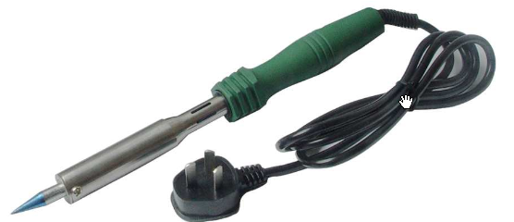
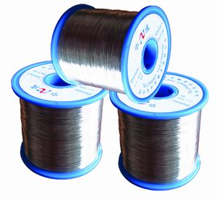
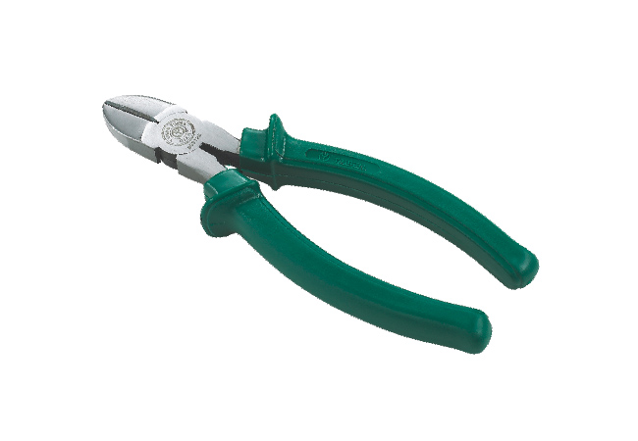
常用焊接工具
焊锡丝
烙铁架
电烙铁
扁口钳

Slide 24
焊接基本方法
焊接时两手各持烙铁、焊锡，从两侧先后依次各以45度角接近所焊元器件管脚与焊盘铜箔交点处。待融化的焊锡均匀覆盖焊盘和元件管脚后，撤出焊锡并将烙铁头沿管脚向上撤出。待焊点冷却凝固后，剪掉多余的管脚引线。
平焊
立焊
每次焊接时间在保证焊接质量的基础上应尽量短（5秒左右）。时间太长，容易使焊盘铜箔脱落，时间太短，容易造成虚焊。

Slide 25
焊接方法
焊点

Slide 26
焊接注意事项
不能碰东西
烙铁必须插在烙铁架中，电源线不能有破损；
电烙铁长时间放置会氧化，可用金属物、钢丝球、高温海绵在焊前清洁；
高温海绵不要浸水，否则会加速烙铁头的氧化，降低温度。

Slide 27
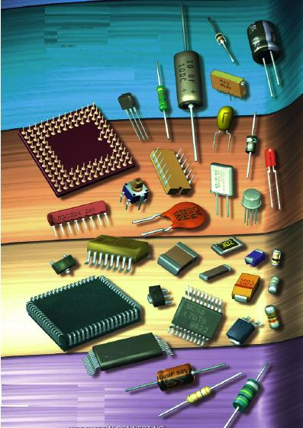
元器件识别及基本参数测试
装配前识别不同的元器件，以及判别所装配元器件性能的好坏，是保证装配电子产品质量的重要步骤。识别元器件及参数，需要具备相关知识；而判别元器件性能的好坏可通过外观检查、仪器测试来完成。一般情况下，是运用万用表进行元器件好坏的粗略判别。

Slide 28
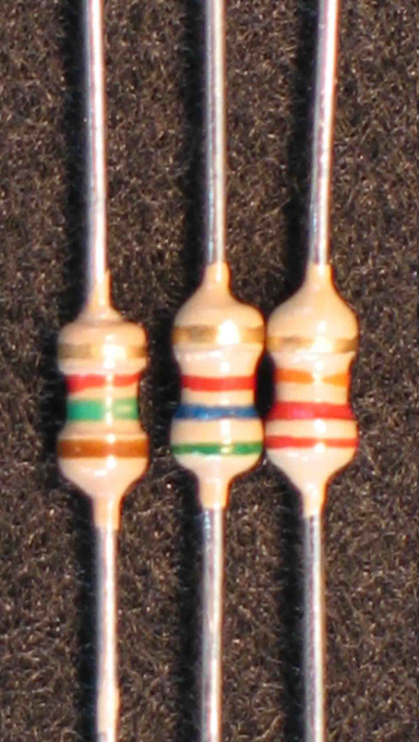

一、电阻
1、电阻的主要参数
（1）、电阻的单位是欧姆，电阻阻值单位有Ω、KΩ、MΩ
（2）、电阻的误差：普通电阻的误差可以分为±0.5%、±1%、±5%、±10%等几种
（3）、电阻的额定功率：P=I² R，一般电阻的只需1/4W、1/6W或1/8W就可以了。
（4）、电阻一般起着分压分流的作用，在温度改变时，电阻的阻值也会改变

Slide 29
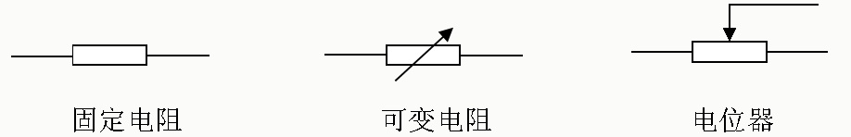
2、电阻的分类
（1）按照电阻值是否可调可以分为固定电阻和可变电阻。
1)固定电阻
顾名思义，既阻值在常温下稳定不变的电阻，但随着温度升高，阻值会发生改变，一般是升高。
2)可变电阻
可变电阻的主要用途是在电路中作分压器或变阻器，用作电压电流的调节。在收音机中作音量控制，在电视机中用作音量、亮度、对比度控制等。
一般电阻的符号如下图所示：

Slide 30
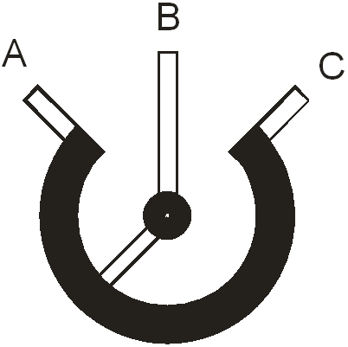
3、电位器
典型的电位器基本结构如图所示， 均有电阻体、滑动臂、转抽、外壳和焊片构成。它有三个引出端。其中AC两端电阻值最大，AB、BC之间的电阻值可以通过与转轴相连的簧片位置不同而加以改变。
电位器的主要用途在电路
中作分压器或变阻器，可用作
电压电流的调整，常用于声音、
亮度、和对比度控制。

Slide 31
4、电阻值大小的识别
颜 色 | 左第 一位 | 左第 二位 | 左第 三位 | 右第 二位 | 右第一位 （误差）
棕 | 1 | 1 | 1 | 10¹ | F±1%
红 | 2 | 2 | 2 | 10² | G±2%
橙 | 3 | 3 | 3 | 10³
黄 | 4 | 4 | 4 | 10⁴
绿 | 5 | 5 | 5 | 10⁵ | D±0.5%
蓝 | 6 | 6 | 6 | 10⁶ | C±0.25%
紫 | 7 | 7 | 7 | 10⁷ | B±0.1%
灰 | 8 | 8 | 8 | 10⁸
白 | 9 | 9 | 9 | 10⁹
黑 | 0 | 0 | 0 | 10⁰
金 |  |  |  | 10⁻¹ | J±5%
银 |  |  |  | 10⁻² | K±10%

Slide 32
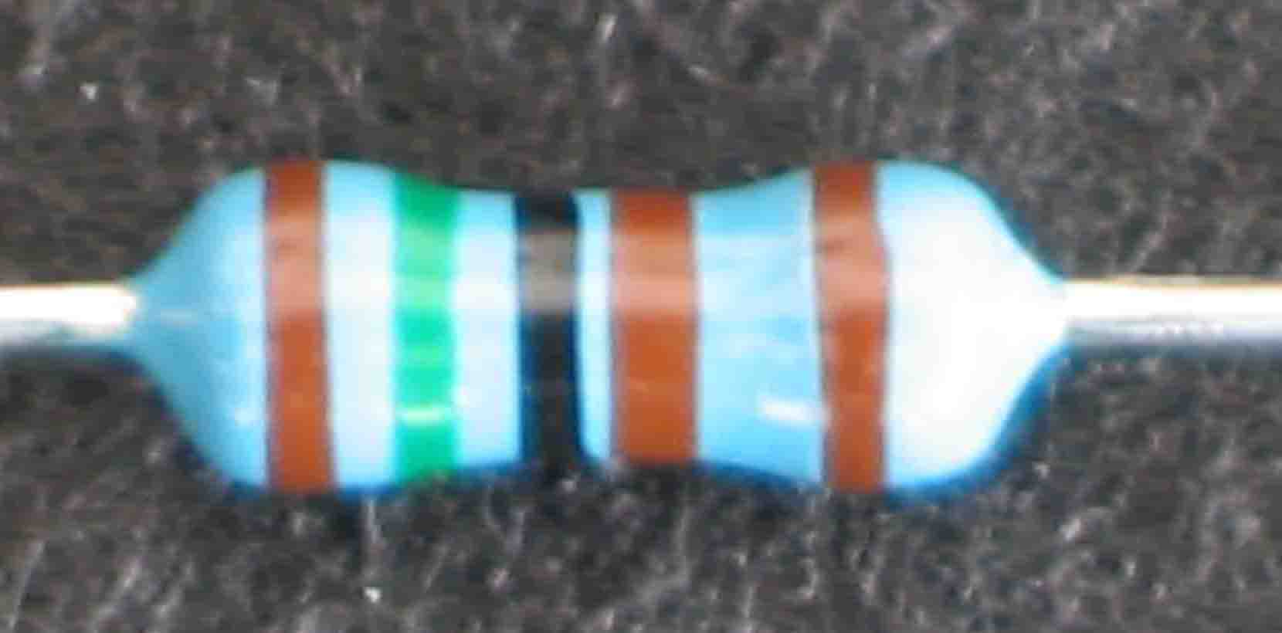
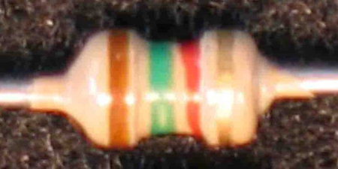


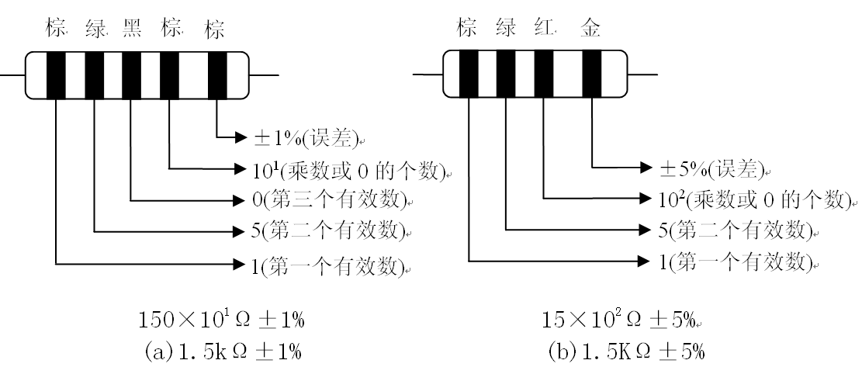
4、电阻值大小的识别
五色环电阻 四色环电阻

Slide 33
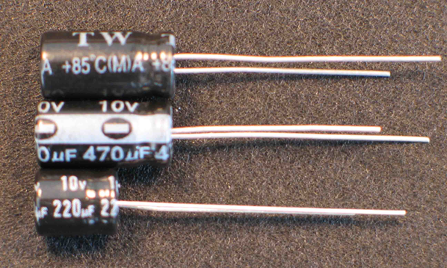
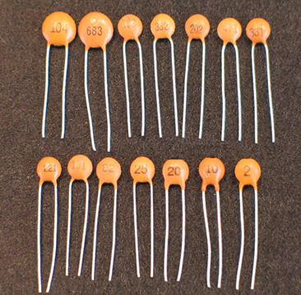


二、电容
1、电容的主要参数
（1）电容的容量
瓷介质电容容量小， 容量范围一般在1pF（皮法）--1μF（微法）之间。形似圆饼状，其表示方法有：直接表示法、不标单位的直接表示法和数码表示法。
μF=10⁻⁶F，nF=10⁻⁹F，pF=10⁻¹²F

Slide 34
1、电容的主要参数
（2）电容的耐压
电容的耐压是一个非常重要的指标，本质上是电容的额定直流工作电压，既电容器在线路中能长期可靠工作而不被击穿时所能承受的最大直流工作电压。电容器的主要参数一般标注在塑封外壳上，供选用时参考。例如：“1μF50V”代表：容量1μF，耐压值50V

Slide 35
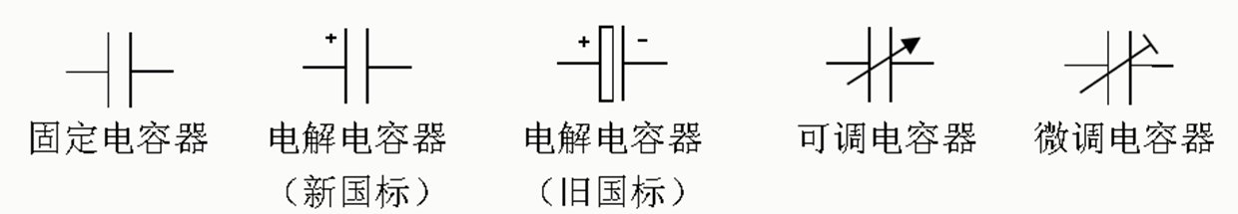
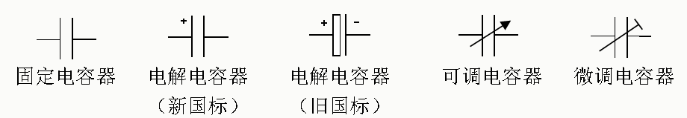
1、电容的主要参数
（3）电容的耐温特性
电容的耐温特性也是一个非常重要的指标，电容的使用环境主要是对温度的要求，特别是电解电容，一般使用温度是-40℃～+85℃
（4）电容的电路符号
在电路中电容器的常用符号如下图所示：

Slide 36
2、电容的分类
电容的种类很多，分类方法也很多。按电容量是否可调整，可分为固定电容器、可变电容器及微调电容器（半可变电容器）。按所用介质的不同可分为瓷介质电容、云母电容、纸介质电容、塑料薄膜电容。最常用的电容有瓷介质电容、电解电容。电解电容容量较大，一般在0.1μF～999μF之间，形似圆柱状，具有极性区分：
（1）、新电解电容以管脚为标志：长脚为正极，短脚为负极。
（2）、在外壳封装上有极性标志。

Slide 37
3、电容的电气特性
电容式一种储能元件，储存电荷的能力用电容量来表示。电容器在电路中具有隔断直流电、通过交流电的特点，因此多用于电路级间耦合、滤波、去耦、旁路和信号调谐等方面。电容器在使用的过程中一定要注意正负极，电解电容的极性一定不可以接反。

Slide 38
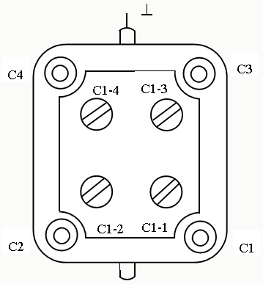
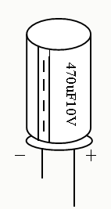
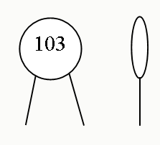
4、常见电容器
（1）、电解电容 （2）、瓷质电容
（3）、独石电容 （4）、四联可变电容器
（5）、半可调电容
电解电容 瓷质电容 四联可变电容器

Slide 39
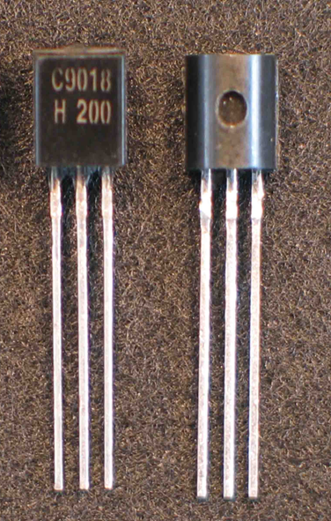
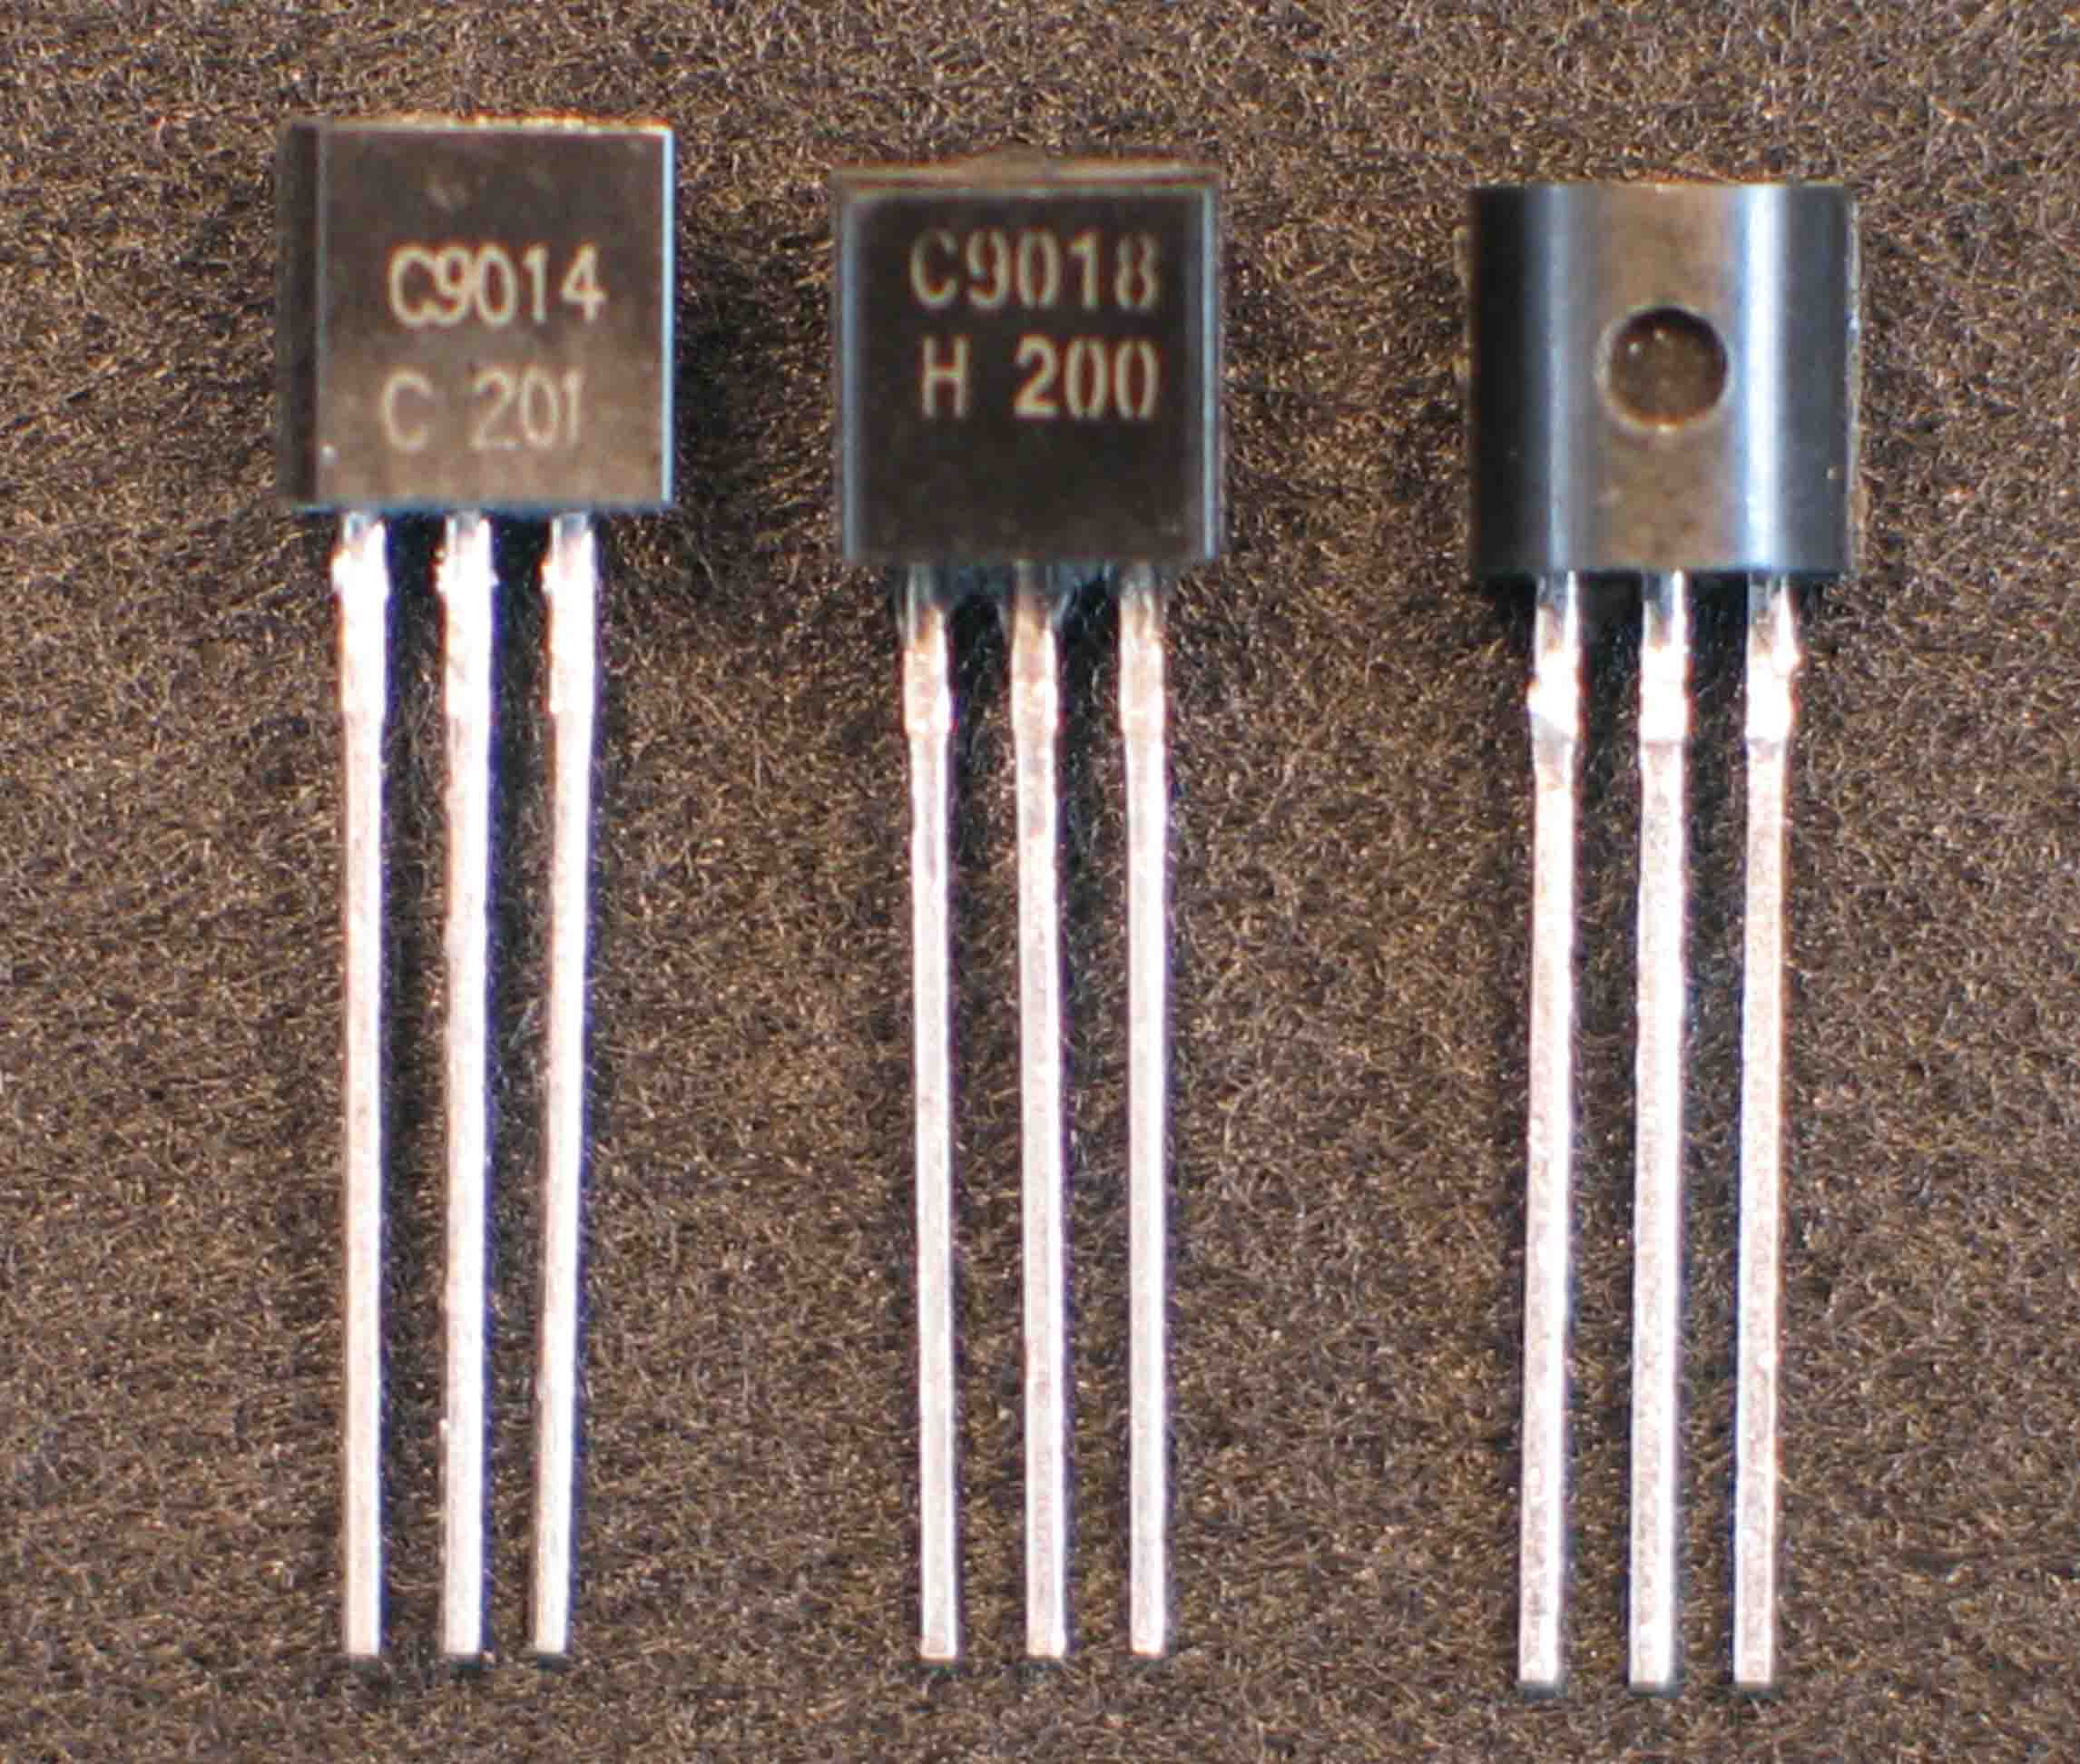
三、晶体三极管
晶体三极管是电子电路中的重要元件，它是由两个坐在一起的PN结上相应的引出电极引线及封装组成的。三极管最基本的特点是具有放大作用，用它可以组成高频、低频放大电路，振荡电路，广泛地应用在收音机、扩音机、录音机、电视机和其他各种半导体电路中。

Slide 40
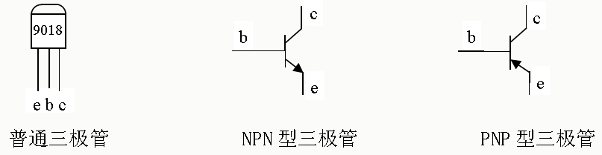

三、晶体三极管
1、晶体三极管的主要参数
（1）电流放大系数β和放大倍数hFE
（2）集电极最大电流Icm
（3）集电极最大允许功耗Pcm
（4）集电极-发射极击穿电压BUceo
2、晶体三极管的外形和电路符号

Slide 41
三、晶体三极管
3、晶体三极管的分类
三极管的种类很多，按体积、形状、分类方法也比较多。按材料可以分为锗管和硅管；按工艺、结构可以分为点接触型、面接触型和平面型，按应用角度分为以下种类。
1）依工作频率：低频、高频三极管等。
2）依工作功率：为小、中和大功率三极管。
3）依封装形式：金属、玻璃、塑料封装。
4）依导电特性：PNP型和NPN型。

